Slide 1
抗原抗体反応を表現する電子タグを持つAgent Based Epidemic Model
1100104003
植田 尚克
Notes:
（（（タイトルは読まない

Slide 2
目次
研究目的
研究の意義
先行研究紹介
数理伝染病学
ＡＢＥＭ（Agent Based Epidemic Model）
アルゴリズム
結論
Notes:
（（（５秒たって変える

Slide 3
研究目的
抗原抗体反応を表す電子タグを持つAgent Based Epidemic Modelを用いて、感染症の周期的流行現象を解明する。
Notes:
＋感染、免疫、病原体駆除
＋ＳＩＲよりも正確に表現できるＡＢＭ
＝＝＝
＋ＡＢＭを用いることによって、感染、免疫、病原体駆除を、ＳＩＲよりも正確に表現することができます。
本研究の目的は、。。。解明することです

Slide 4
研究の意義
微分方程式モデルには免疫機構のメカニズムは組み込まれていない。
エージェントに電子タグを持たせることにより、免疫機構を表現することができる。
Notes:
＋「免疫の喪失」までは、ＳＩＲで表現することができない。
＝＝＝
＋感染や免疫の機能を持たせることで、ＳＩＲでは表現することができない「免疫の喪失」を表現できるようになります
＝＝＝
通常の数理疫学モデルはケルマックまっけんどリックのような微分方程式によって表現されるが、
このようなモデルには抗原抗体反応のような免疫機構の詳細は組み込まれていない。
本研究では各えーじぇんとに電子タグを持たせることにより、抗原抗体反応をはじめとする免疫機構の詳細を
モデルに組み込むことができる。

Slide 5



先行研究紹介
Russell Connell, Peter Dawson , Alex Skvortsov, Comparison of an Agent-based Model of Disease Propagation with the Generalised SIR Epidemic Model, Defence Science and Technology Orgnisation, Technical Report, 2009, AR-014-617.
Enrique Frias-Martinez, Graham Williamson, Vanessa Frias-Martinez, An Agent-Based Model of Epidemic Spread using Human Mobility and Social Network Information, Privacy, Security, Risk and Trust (PASSAT), 2011 IEEE Third International Conference on and 2011 IEEE Third International Confernece on Social Computing (SocialCom), 9-11 Oct 2011, P57-64.
Ewens, Warren J, Mathematical Population Genetics 1, Biomathematics, 2nd ed. 2004, XIX, 419P.
Notes:
先行研究を紹介します。
免疫機構を表す電子たぐを持つABEMの研究ではこれら３つの研究が有名です。
（（（活字を大きくする

Slide 6
数理伝染病学とは何か
伝染病の流行を数理モデルを用いて解析する応用数学の一分野
モデリングに用いられる数学的道具は主に
１．微分方程式論
２．確率過程論
３．情報科学（ＡＢＭ）
Notes:
個人ではなく集団を対象とした学問
モデリングに用いられる数学的道具はさまざまである。
道具によって方法論は大きく異なる
＝＝＝
個人ではなく、集団を対象とした学問です。
用いられる数学的道具は違いますが、道具によって方法論はさまざまです。
本研究ではＡＢＭを道具として使用します。

Slide 7
Agent Based Epidemic Model
長所
各エージェントの個体レベルで起きる生体反応（抗原抗体反応、免疫の喪失現象）が与える疫学的効果を表現することができる。
短所
Stochastic Model であるため、シミュレーションごとに結果が変化し、定性的な結果を得ることが難しい。
Notes:
細かなモデルの作りこみが可能
＝＝＝
細かく作りこむことができます。
ABEMについて説明します
露口君の説明しましたABMを数理伝染びょうがくに応用したものがABEMです。
通常のえぴでみっくモデルは微分方程式によってあらわされますが、
ABEMはABMを用いて表されます。

Slide 8
アルゴリズム
移動
初期感染
感染
抗原との接触
抗原抗体反応
免疫獲得
Notes:
＝＝＝
エージェントに対して行う操作です。
エージェントは始めに指定した数だけおり、変わることはありません。
それぞれのエージェントに対して、このアルゴリズムを平等に、繰り返して行います。
まず、繰り返し計算させる前に、エージェントの集団に決められた割合でウイルスを感染させます。
そのあと、移動、感染、抗原との接触、免疫獲得のプロセスを繰り返し行います。
この、移動から免疫獲得までのプロセスを１日と定義します。
移動では、正方形の土地にランダムエージェントを配置します。
自分が感染者である場合、近隣のエージェントに対して自分が持つウイルスの中から一つをランダムで選び出し
感染させます。
そのあと、自分が持つウイルスに対する免疫を徐々に獲得していきます。

Slide 9
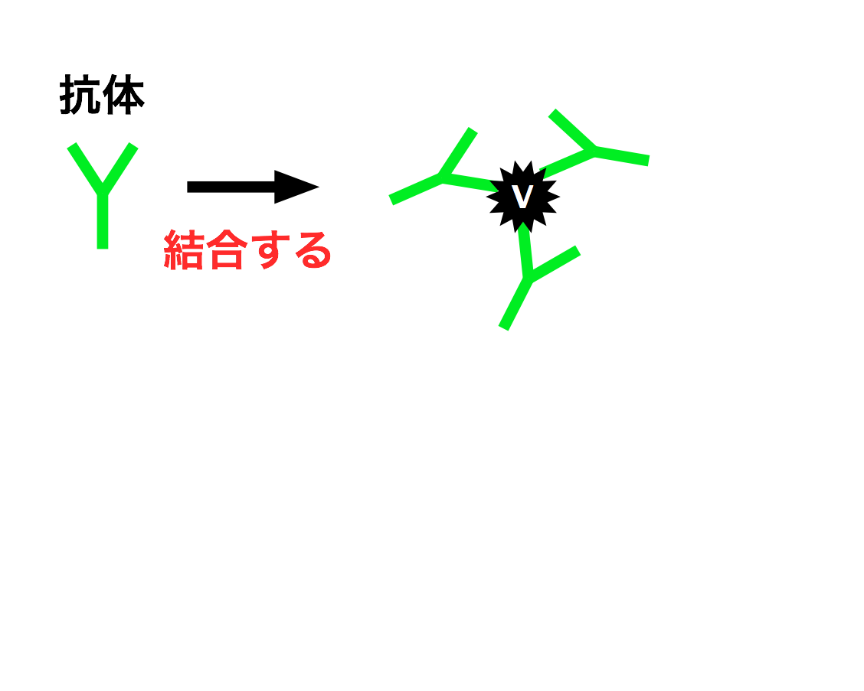
抗原抗体反応
抗原がそれに対応する抗体に結合する反応
Notes:
抗体
主に血液中や体液中に存在し、体内に侵入してきた細菌・ウイルスなどの微生物や、微生物に感染した細胞を抗原として認識して結合する
＝＝
＋抗体は主に、血液中や体液中に存在し、体内に侵入してきた細菌・ウイルスなどの微生物や、微生物に感染した細胞を抗原として認識して結合します。
＋抗原 細菌やウイルス、注射などで体内に入る蛋白質
＋抗体 体内に侵入してきた細菌やウイルス、微生物に感染した細胞を抗原として認識して結合する

Slide 10
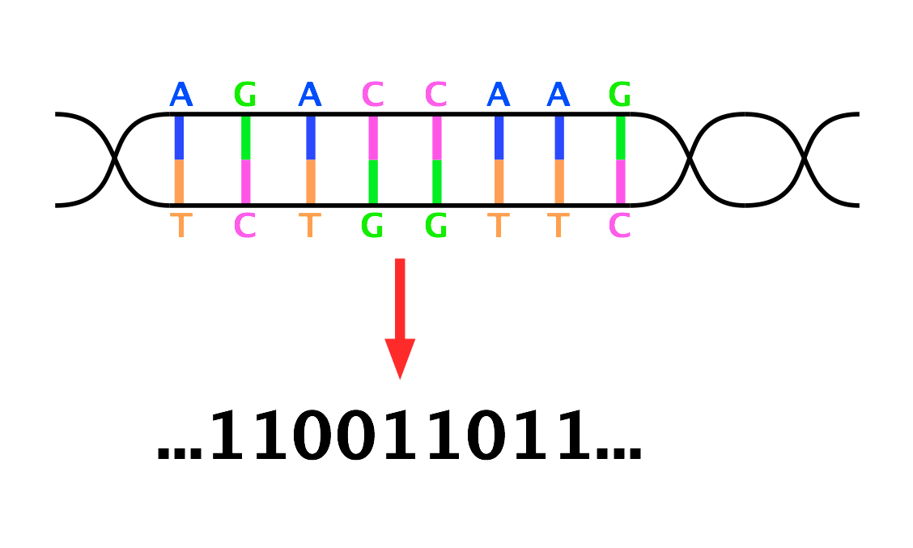
抗原・抗体の電子タグ
塩基配列を電子タグで表す
Notes:
＝＝＝
＋塩基配列とは、ＤＮＡにおいて、それを構成する物質の結合する順番を記述したものです。
＋この塩基配列を、１と０の２つのみで構成された配列に見立てることにより、これを電子タグとします。
この考え方に基づいて、すべての遺伝子配列は電子タグによって表現することができる。

Slide 11
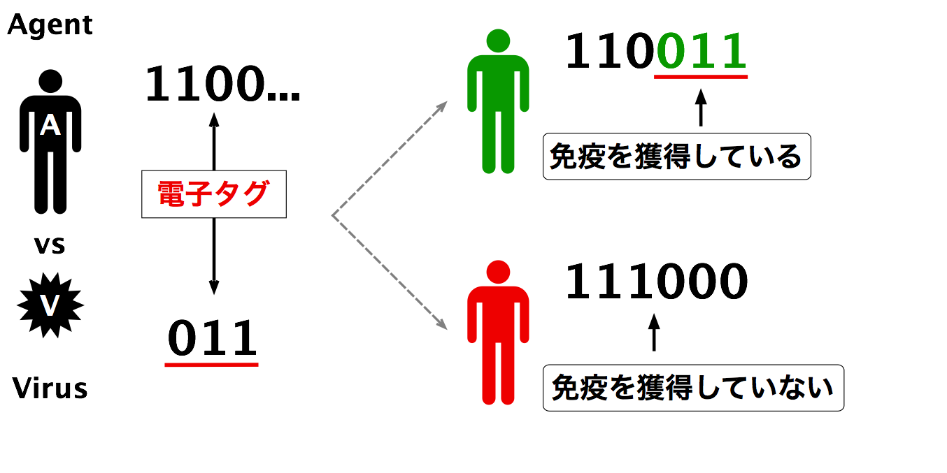
電子タグの役割
Notes:
＝＝＝
＋電子タグとは、ただの１と０の配列です
＋エージェントとウイルスは、同じように電子タグを持っています
＋必ずエージェントのタグのほうが、ウイルスのタグの長さより長くなります
＋エージェントには２つの状態があります
＋ひとつは、免疫を獲得している状態で、ウイルスのタグを、含んでいる
＋もうひとつは、免疫を獲得していない状態で、ウイルスのタグを、完全に含まない
＋この例の場合、このウイルスに感染する可能性があるのは、下の、ウイルスのタグを含まないエージェントです
（（（たぐを短くする
（（（数字を大きく
（（（緑

Slide 12
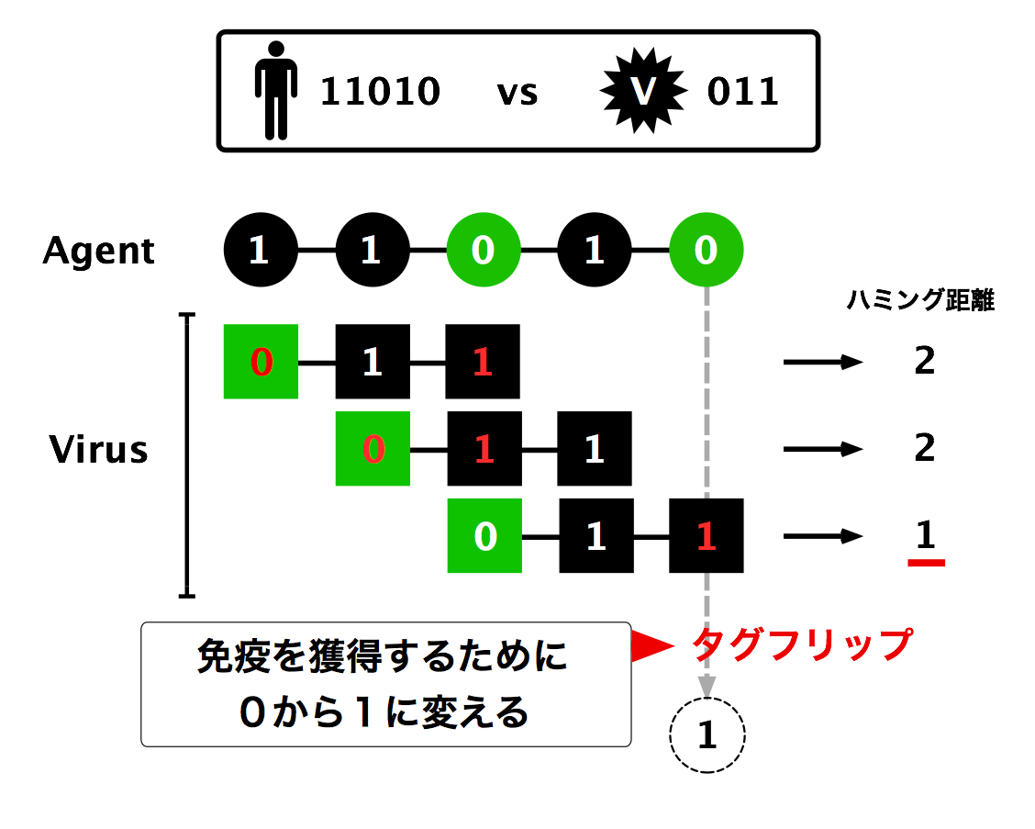
Notes:
＝＝＝
（（（せきりょく
＋簡単にエージェントが11010、ウイルスが011の場合を例にとります
＋この場合、エージェントのタグは、ウイルスのタグを完全には含まないので、このエージェントは免疫を獲得していない
＋ウイルスは、左から順に、エージェントのタグと自分のタグを比べて、違う数字の個数を数える
＋この違う数字の個数を、ハミング距離という
＋ウイルスは、ハミング距離が最少となる場所にとりつく。つまり最少ハミング距離。
＋エージェントは、免疫をかくとくするため、つまりウイルスと同じタグを保有するために、１期間に１つだけタグをフリップする。
＋フリップするとは、０から１に、または１から０にすることである
＋こうしてタグフリップをすることによって、エージェントはウイルスと同じタグを完全に持つことになる
＋結果、エージェントは免疫を獲得する
＋免疫を獲得した時点で、ウイルスは離れる

Slide 13
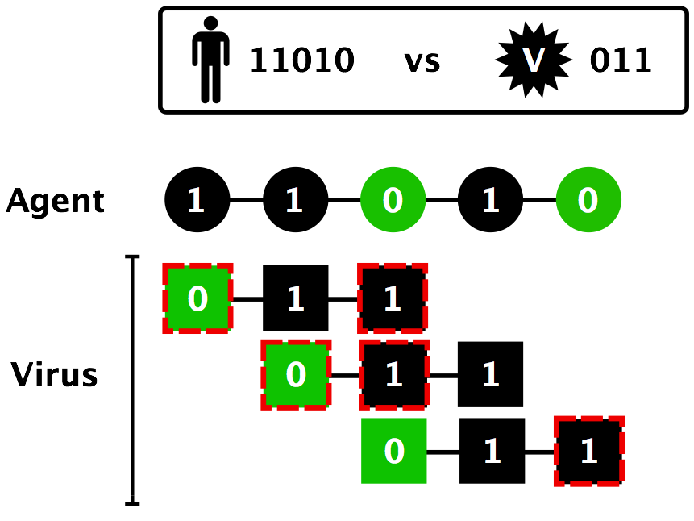
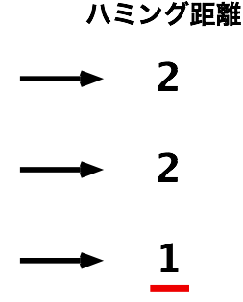
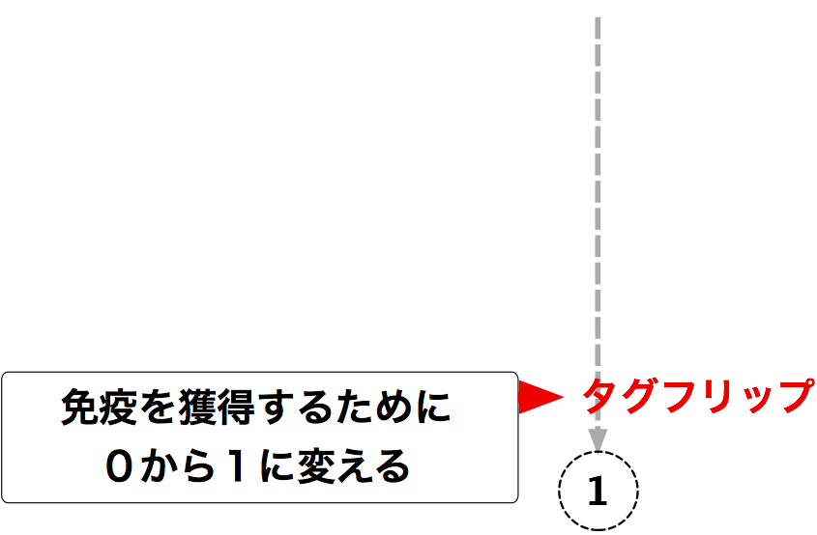

Slide 14
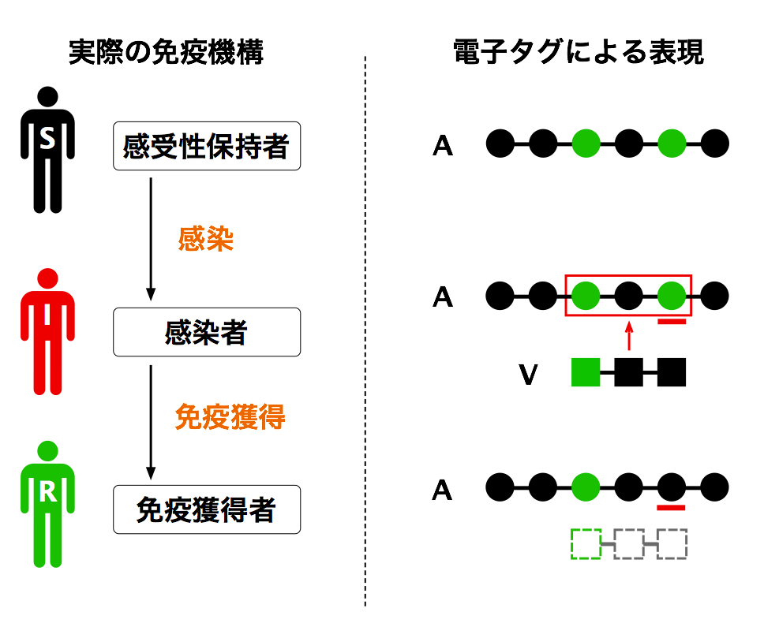
Notes:
＃ 伝える内容
＋実際の免疫機構の経過の違いを比べてみます

Slide 15
数値実験
名称 | 電子タグの長さ | 数値
エージェント | 20 | 1000個体
ウイルス | 12 | 2種類
項目 | 数値
ウイルス1 に対する初期感染個体 | 10
ウイルス2 に対する初期感染個体 | 10
未感染の個体 | 980
土地の幅 | 60
Notes:
数値実験

Slide 16
数値実験結果
パターン | グラフの特徴
振動 | 感染者、免疫獲得者が振動する。
オーバーラップ | 全ウイルスに対する免疫獲得者が増えていく。
Notes:
次のパターンが見つかりました
振動するしない

Slide 17
振動するパターン
 | 電子タグ
エージェント | ランダム
ウイルス | “000000000000”
 | “111111111111”
Notes:
感染率いる？
初期感染率
振動するって先にいうか
＝＝＝

Slide 18


Slide 19
Notes:
色を変え
＝＝＝
はじめの１００期間を拡大しています
はじめは周期的な現象はありません

Slide 20
Notes:
＝＝＝
最後の方は、振動しています。

Slide 21


Slide 23
数値計算結果の分析１
振動するパターン
各ウイルスは半周期ずれてグラフが振動している。
Notes:
このような振動現象が現れるのは

Slide 24
オーバーラップするパターン
 | 電子タグ
エージェント | ランダム
ウイルス | “000000000000”
 | “000011111111”
Notes:
＝＝＝
赤い部分に関して
ウイルスの設定を、重なる部分があるようににしています。

Slide 26
Notes:
＝＝＝
徐々に両方のウイルスに対して免疫を獲得しているエージェントが増えています

Slide 27
数値計算結果の分析２
オーバーラップするパターン
ウイルスの先頭と末尾がオーバーラップしている場合、両方のウイルスに対する免疫を獲得しているエージェントが時間とともに増えていく。
Notes:
２つのウイルスのタグ長２４（＝１６×２）に比べて、エージェントのタグ長のほうが短いが、両方のウイルスに対する免疫を獲得しているエージェントが存在し、かつ増加している

Slide 28
結論
ウイルスのタグの長さに比べて、免疫機構のタグが短い場合でもオーバーラップによって十分な抗体を作ることができる。
各ウイルスの電子タグの頭としっぽの構造によって感染伝播の振動現象が起きたりdie outが起きたりすることが分かった。

Slide 29
今後の研究
空間非一様モデル
病原体の広がりは数理疫学モデルによって表現されてきたが、抗体の広がりは十分に調べられていない。電子タグを用いることにより、抗体の社会的な広がりを表現したい。

Slide 30
ご清聴ありがとうございました

Slide 31
塩基配列
ＤＮＡ、ＲＮＡなどの核酸において、それを構成しているヌクレオチドの結合順を、ヌクレオチドの一部をなす有機塩基類の種類に注目して記述する方法、あるいは記述したもの
A: アデニン
C: シトシン
T: チミン
G: グアニン
Notes:
生物学における塩基配列（えんきはいれつ）とは、DNA、RNAなどの核酸において、それを構成しているヌクレオチドの結合順を、ヌクレオチドの一部をなす有機塩基類の種類に注目して記述する方法、あるいは記述したもののこと。

Slide 32
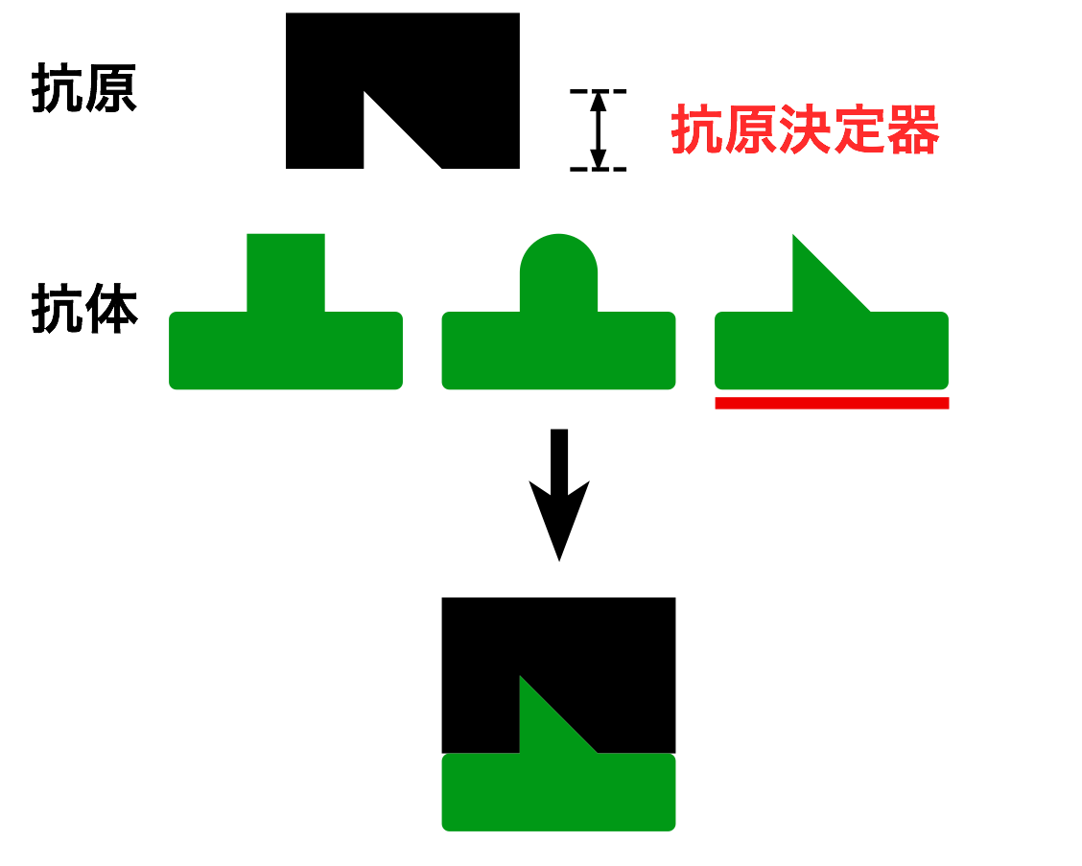
抗原決定器（エピトープ）
抗体が認識する抗原の一部分のこと
Notes:
抗体は結合する際、その全体を認識するわけではなく、抗原の比較的小さな一部分のみを認識して結合する。

Slide 33
自然免疫と獲得免疫
項目 | 自然免疫 | 獲得免疫
接触から応答までの時間 | 短い（即座） | 長い（病原体に適応するための遅延）
細胞の名称 | 白血球 | リンパ球
免疫記憶 | なし | あり
生物界での分布 | ほとんど全ての生物 | 顎をもった脊椎動物
Notes:
免疫は、自然免疫と獲得免疫に大別される
自然免疫は先天的、獲得免疫は後天的である
このモデルでの抗原抗体反応は、獲得免疫に焦点を当てている。

Slide 34
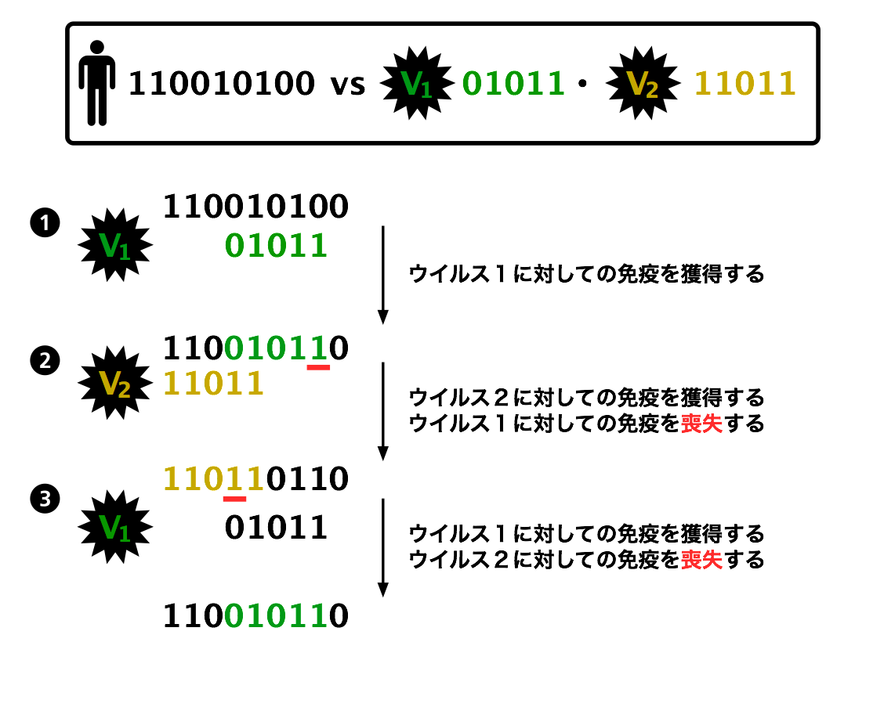
免疫の喪失

Slide 35
ハミング距離
等しい文字数を持つ２つの文字列の中で、対応する位置にある異なった文字の個数
ある文字列を別の文字列に変形する際に必要な置換回数
Notes:
等しい文字数を持つ二つの文字列の中で、対応する位置にある異なった文字の個数である。
ある文字列を別の文字列に変形する際に必要な置換回数を計測したものである

Slide 36
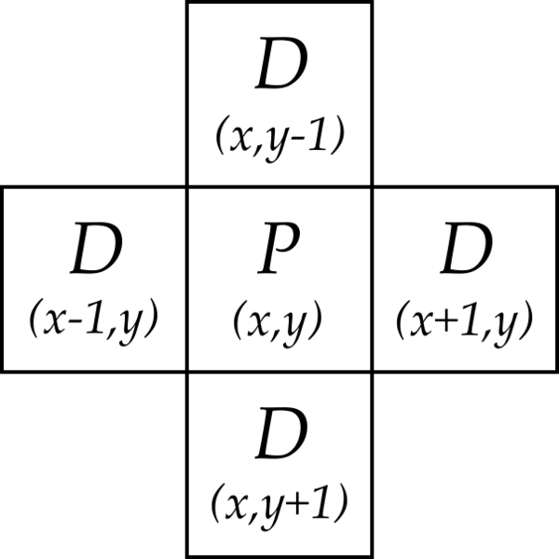
ノイマン近傍
計５マス
自マス
縦横１マス分

Slide 37
（（（細菌・ウイルス
ウイルス
他の生物の細胞を利用して、自己を複製する。自身で自己複製はできない。細胞は持たないが、遺伝子を持つ。
細菌
単細胞生物。代謝で出てきたものが、細胞に悪影響を及ぼす。

Slide 38
自己複製
自己と同じものを生み出すこと
生物の基本的な特徴のひとつ
例）
ＤＮＡの複製
生殖
体細胞分裂

Slide 39
研究目的２
2種類のウイルスが流行した場合、一方のウイルスの免疫を獲得することにより他方のウイルスに対する免疫を失うことが起こりうる。
その結果社会全体で発生する免疫獲得とウイルス感染との間のある種の振動現象を数値解析的に再現する。
Notes:
＋2種類のウイルスが流行した場合に他方の免疫を喪失する場合の実例を調べる。

Slide 40
(((数値計算結果の説明

Slide 41
細菌の構造

Slide 42
ウイルスの構造

Slide 43
（（（その他パラメータの結果
エージェント２０００、３０００の場合

Slide 44
延長された表現型とは

Slide 45
（（（利己的な遺伝子について

Slide 46
パラメータ集合の分類
８つ

Slide 47
（（（ＳＩＲモデルとの比較

